Slide 1
ARX neliniar
Nume studenți:
Croitoriu Andreea-Beatrice
Demean Vlad-Ionuț
Filimon Antonia-Maria
Index echipă: 1

Slide 2
Cuprins
Descrierea proiectului
Structura modelului ARX neliniar
Procedura de găsire a parametrilor
Rezultate de reglare
Interpretarea rezultatelor
Concluzii
Anexa cu listingul codului dezvoltat

Slide 3
Descrierea proiectului
Scopul proiectului este dezvoltarea unui model parametric tip cutie neagră, folosind o structură ARX (model Auto-Regresiv cu intrare eXogenă) neliniară de tip polinomial.

Slide 4
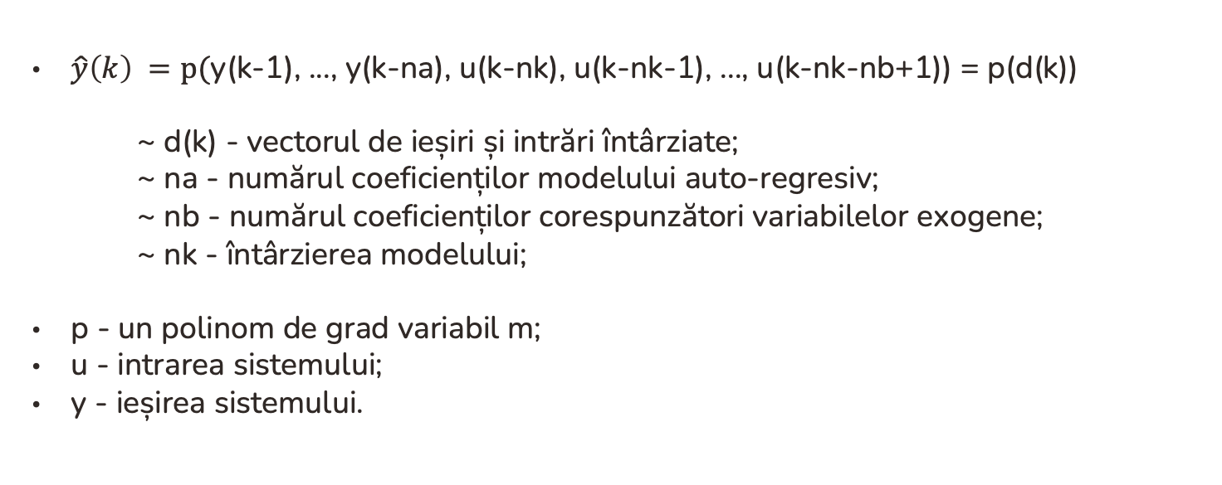
Structura modelului ARX neliniar
$\hat{y}\left(k\right) =p($y(k-1), ..., y(k-na), u(k-nk), u(k-nk-1), ..., u(k-nk-nb+1)) = p(d(k))
~ d(k) - vectorul de ieșiri și intrări întârziate;
~ na - numărul coeficienților modelului auto-regresiv;
~ nb - numărul coeficienților corespunzători variabilelor exogene;
~ nk - întârzierea modelului;
p - un polinom de grad variabil m;
u - intrarea sistemului;
y - ieșirea sistemului.

Slide 5
Procedura de găsire a parametrilor
Deoarece modelul ARX neliniar conține pătrate și produse între variabilele întârziate, implementăm
o funcție puteri care ne va genera un vector de puteri pe care îl vom folosi pentru elementele vectorului
d(k);
Știind că modelul ARX are proprietatea esențială de a fi liniar în parametrii, înseamnă că parametrii pot
fi găsiți prin intermediul regresiei liniare;
Vom utiliza procedura de regresie prin găsirea vectorului de parametrii theta cu formula theta= phi_id\yid;
Modelul cu intrări noi îl vom utiliza în două moduri:
~ predicție(pas înainte): yid_pred;
~ simulare(în care ieșirile precedente ale modelului nu sunt disponibile): yid_sim.

Slide 6
Rezultate de reglare
m | na | nb | MSEid_pred | MSEid_sim | MSEval_pred | MSEval_sim
1 | 1 | 1 | 0.3285 | 1.5968 | 0.2772 | 1.5434
1 | 1 | 2 | 0.3280 | 1.5979 | 0.2761 | 1.5522
1 | 2 | 1 | 0.3247 | 1.5859 | 0.2645 | 1.5219
2 | 1 | 1 | 0.2345 | NaN | 0.1994 | NaN
2 | 1 | 2 | 0.2071 | NaN | 0.1948 | NaN
2 | 2 | 1 | 0.2309 | NaN | 0.1961 | NaN
3 | 1 | 1 | 0.1382 | 0.4772 | 0.1205 | 0.4972
3 | 1 | 2 | 0.1144 | 0.3612 | 0.1288 | 0.5899
3 | 2 | 1 | 0.1115 | NaN | 0.1938 | 1.0625

Slide 7
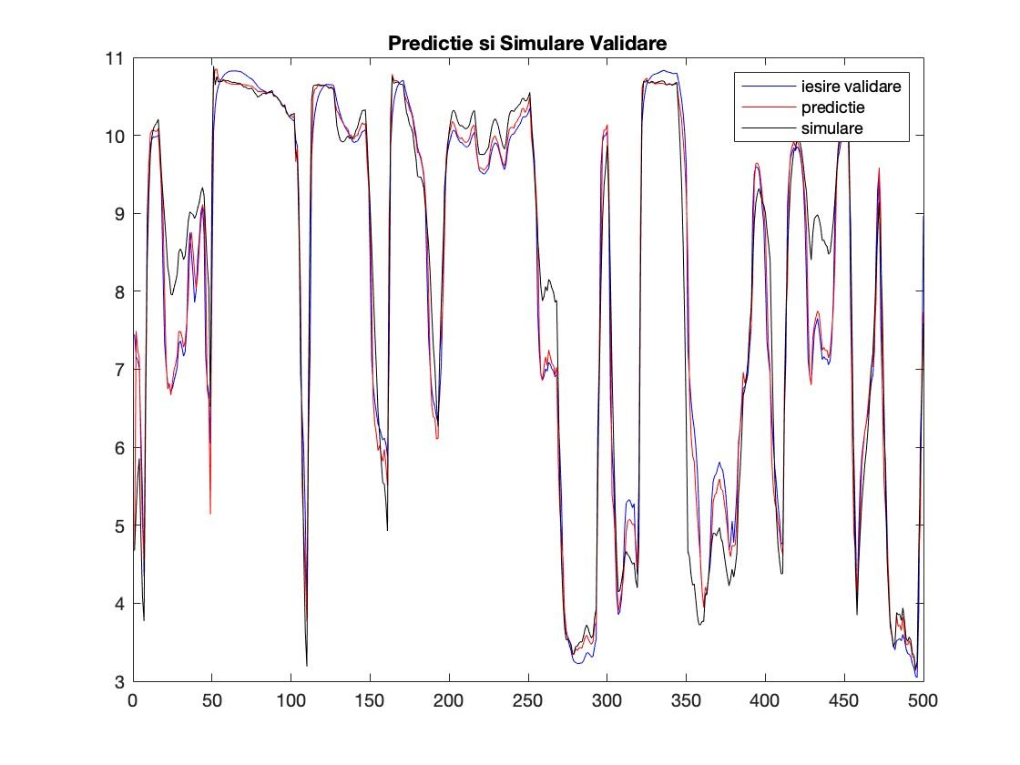
Interpretarea rezultatelor
Fig.1 Predicție și Simulare Validare

Slide 8
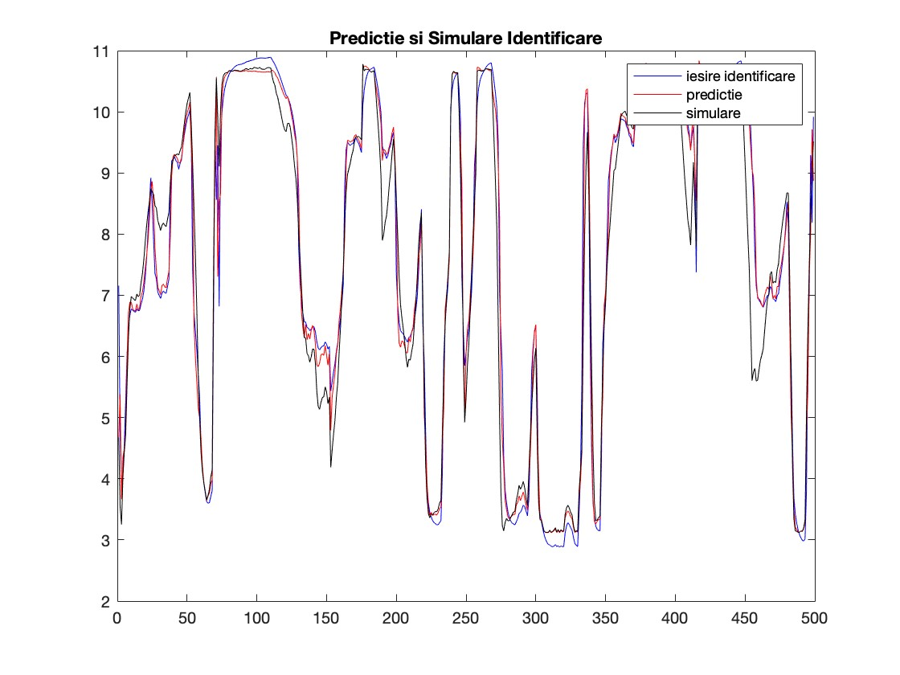
Interpretarea rezultatelor
Fig.2 Predicție și Simulare Identificare

Slide 9
Concluzii
În concluzie, în urma generării graficelor, am observat comportamentul modelului în cazul ordinelor na,nb și gradul m optime (în cazul nostru, na=nb=nk=1 și m=3).
De asemenea, pentru un m mai mare decât 4 apare limitarea reglării ARX-ului neliniar.

Slide 10
Anexa cu listingul codului dezvoltat

Slide 11
clear all
close all
clc
load('iddata-01.mat')
uid = id.u;
yid = id.y;
uval = val.u;
yval = val.y;
%subplot(2, 1, 1)
%plot(uid)
%subplot(2, 1, 2)
%plot(yid)
%figure
%subplot(2, 1, 1)
%plot(uval)
%subplot(2, 1, 2)
%plot(yval)
%figure
na = 1;
nb = 1;
nk = 1;
m = 3;
vp = puteri(na, nb, m);
%predictie identificare
d = zeros;
phi_id = zeros;
for k = 1 : length(uid)
for i = 1 : na
if k - i <= 0
d(k, i) = 0;
else
d(k, i) = -yid(k - i);
end
end
for j = 1 : nb
if k - j - nk + 1 <= 0
d(k, na + j) = 0;
else
d(k, na + j) = uid(k - j - nk + 1);
end
end
for p = 1 : length(vp)
phi_id(k, p) = 1;
for j = 1 : na + nb
phi_id(k, p) = phi_id(k, p) * (d(k, j) ^ vp(p, j));
end
end
end
theta = phi_id \ yid;
yid_pred = phi_id * theta;
s = 0;
for i = 1 : length(yid)
s = s + (yid(i) - yid_pred(i))^2;
end
MSEid_pred = 1/length(yid) * s;

Slide 12
%simulare identificare
xs_id = zeros;
yid_sim = zeros(length(uid), 1);
phis_id = zeros;
for k = 1 : length(uid)
for i = 1 : na
if k - i <= 0
xs_id(k, i) = 0;
else
xs_id(k, i) = -yid_sim(k - i);
end
end
for j = 1 : nb
if k - j - nk + 1 <= 0
xs_id(k, na + j) = 0;
else
xs_id(k, na + j) = uid(k - j - nk + 1);
end
end
for p = 1 : length(vp)
phis_id(k, p) = 1;
for j = 1 : na + nb
phis_id(k, p) = phis_id(k, p) * (xs_id(k, j) ^ vp(p, j));
end
end
yid_sim(k) = phis_id(k,:) * theta;
end
s = 0;
for i = 1 : length(yid)
s = s + (yid(i) - yid_sim(i))^2;
end
MSEid_sim = 1/length(yid) * s;
plot(yid, 'b')
hold on
plot(yid_pred, 'r')
hold on
plot(yid_sim, 'black')
legend('iesire identificare','predictie','simulare')
title('Predictie si Simulare Identificare’)
%predictie validare
d = zeros;
phi_val = zeros;
for k = 1 : length(uval)
for i = 1 : na
if k - i <= 0
d(k, i) = 0;
else
d(k, i) = -yval(k - i);
end
end
for j = 1 : nb
if k - j - nk + 1 <= 0
d(k, na + j) = 0;
else
d(k, na + j) = uval(k - j - nk + 1);
end
end

Slide 13
for p = 1 : length(vp)
phi_val(k, p) = 1;
for j = 1 : na + nb
phi_val(k, p) = phi_val(k, p) * (d(k, j) ^ vp(p, j));
end
end
end
yval_pred = phi_val * theta;
s = 0;
for i = 1 : length(yval)
s = s + (yval(i) - yval_pred(i))^2;
end
MSEval_pred = 1/length(yval) * s;
%simulare validare
xs_val = zeros;
yval_sim = zeros(length(uval), 1);
phis_val = zeros;
for k = 1 : length(uval)
for i = 1 : na
if k - i <= 0
xs_val(k, i) = 0;
else
xs_val(k, i) = -yval_sim(k - i);
end
end
for j = 1 : nb
if k - j - nk + 1 <= 0
xs_val(k, na + j) = 0;
else
xs_val(k, na + j) = uval(k - j - nk + 1);
end
end
for p = 1 : length(vp)
phis_val(k, p) = 1;
for j = 1 : na + nb
phis_val(k, p) = phis_val(k, p) * (xs_val(k, j) ^ vp(p, j));
end
end
yval_sim(k) = phis_val(k,:) * theta;
end
s = 0;
for i = 1 : length(yval)
s = s + (yval(i) - yval_sim(i))^2;
end
MSEval_sim = 1/length(yval) * s;
figure
plot(yval, 'b')
hold on
plot(yval_pred, 'r')
hold on
plot(yval_sim, 'black')
legend('iesire validare','predictie','simulare')
title('Predictie si Simulare Validare')

Slide 14
function vp = puteri(na, nb, m)
vp = zeros;
for i = 1 : m + 1
vp(i) = i - 1;
end
vp = unique(nchoosek(repmat(vp, 1, na + nb), na + nb),'rows');
k = 1;
while(k <= length(vp))
if(sum(vp(k,:)) > m)
vp(k,:) = [];
k = k - 1;
end
k = k + 1;
end
end

